Slide 1
Optimización de viajes de Cemex
Yoshiro Susumu Azano Carrilo
Miriam Castellanos Cisneros
Omar Alejandro Ortiz

Slide 2
Objetivo general
Determinar los números de viajes de 2 camiones de cemex (ficticios) necesarios de cada uno para obtener la mayor ganancia.

Slide 3
Objetivos específicos
Encontrar la mayor ganancia de los viajes entre los camiones 1y 2
Encontrar el numero de viajes que tienen que tener el camion 1 y el camion 2 de para poder obtener esa maxima ganancia.
Usar las librerías vistas hasta ahora en el curso con el propósito de resolver un problema ficticio relacionado con la Ingeniería civil. Las librerías que usamos fueron: Numpy y Matplotlib y Sympy.

Slide 4
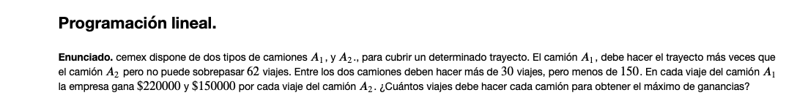
Planteamiento del problema.

Slide 5

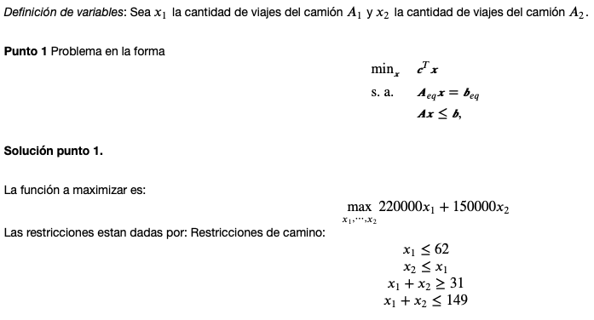
Planteamiento de la solución

Slide 6
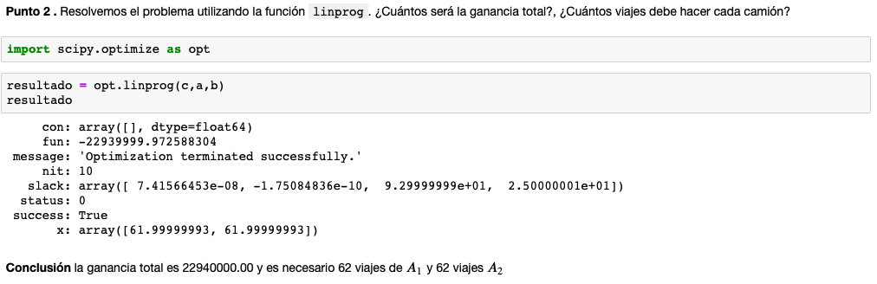
Solución dada por optimización.

Slide 7
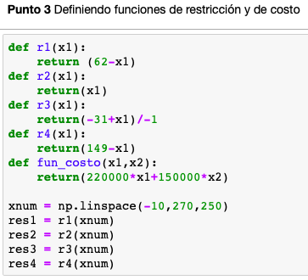
Definición de funciones de costo y de restricción.

Slide 8
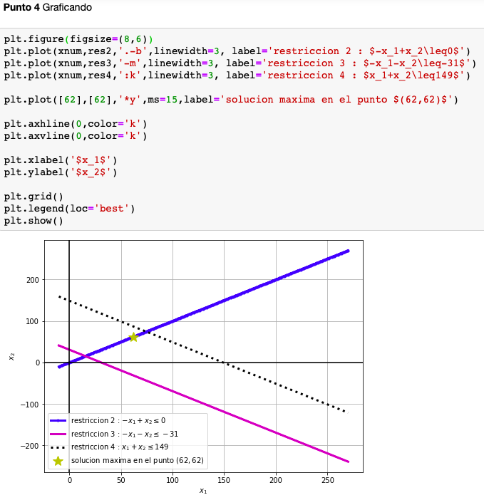


Graficando.

Slide 9
Conclusiones
En conclusión con los problemas de optimización que hicimos y la gráfica podemos ver que en 62 viajes del camion 1 y 62 viajes del camion 2, la ganancia máxima es de $22,940,000.00

Slide 10
Referencias
Clase5_ProgramacionLineal, Created with Jupyter by Cristian Camilo Zapata Zuluaga.

